Slide 1


Plate-forme eHealth: état d'avancement et perspectives
frank.robben@ehealth.fgov.be
@FrRobben
https://www.ehealth.fgov.be
http://www.bcss.fgov.be
http://www.frankrobben.be

Slide 2
Quelques évolutions dans les soins de santé
plus de soins chroniques (vs soins aigus uniquement)
soins à distance (monitoring, aide, consultation, diagnostic, opération, ...), e.a. soins à domicile
soins multidisciplinaires, transmuraux et intégrés
patient au centre des soins et autonomisation du patient
évolution rapide des connaissances => besoin d'une gestion et d'une valorisation fiables et coordonnées des connaissances
danger de processus administratifs qui prennent trop de temps
un soutien de qualité de la politique et de la recherche en matière de soins de santé doit être basé sur des données de qualité intégrées et anonymisées
mobilité transfrontalière
besoin de maîtrise des coûts

Slide 3
Les évolutions précitées requièrent …
collaboration entre l'ensemble des acteurs des soins de santé
communication électronique sécurisée et efficace entre tous les acteurs des soins de santé
des dossiers de patients électroniques, de qualité et dépassant le niveau de la spécialité
des trajets de soins
des processus administratifs optimalisés
interopérabilité technique et sémantique
garanties en matière de
  sécurité de l’information
  protection de la vie privée
  respect du secret professionnel des prestataires de soins

Slide 4
Aperçu
Plan d'action e-Santé - principales réalisations
Rôle et responsabilité de la plate-forme eHealth
Quel est le rôle des prestataires de soins? Pourquoi informatiser la pratique des soins de santé?

Slide 5
Plan d'action eSanté 2013-2018
Organisation, fin 2012, d'une table ronde autour du développement de l'informatisation des soins de santé
Participation de près de 300 personnes du secteur
Rédaction d'un plan d'action eSanté concret pour 5 ans:
Plan d'action 2013-2018
5 piliers
  développer l'échange de données par les prestataires de soins sur la base d'une architecture commune
  augmenter l'engagement du patient et augmenter ses connaissances sur l'eSanté
  mettre au point une terminologie de référence
  réaliser la simplification et l'efficacité administratives
  instaurer une structure de gouvernance souple et transparente à laquelle toutes les autorités et parties prenantes seront associées
20 objectifs concrets et mesurables

Slide 6
Plan d'action eSanté 2013-2018
  Chaque détenteur d'un DMG gère un dossier de patient informatisé (DPI) et met à jour le SumEHR dans les coffres électroniques Vitalink/InterMed; le SumEHR y est disponible
    Adaptation des critères d'enregistrement des logiciels de médecine générale
    Support lors de l'utilisation des logiciels
    Définition de l'architecture de référence pour le partage électronique de données de santé
    Etablissement d'un planning pour la réalisation de la connexion entre les hubs (en ce compris InterMed) et Vitalink
DMG = DPI & le partage de données de santé pertinentes

Slide 7
Plan d'action eSanté 2013-2018
Source authentique pour les médicaments délivrés = dossier pharmaceutique partagé (DPP)
  historique des médicaments délivrés
  meilleur contrôle des contre-indications
  renforcement du rôle du pharmacien dans sa fonction de conseiller
  Schémas de médication provenant des acteurs des soins de santé (de la première ligne) sont enregistrés dans les coffres électroniques Vitalink/InterMed
Dossier pharmaceutique partagé & schéma de médication

Slide 8

Plan d'action eSanté 2013-2018
Secteurs
  Médecins généralistes
  Kinésithérapeutes
  Infirmiers
Définition des critères d'enregistrement
  en collaboration avec les représentants des médecins généralistes, des kinésithérapeutes et des infirmiers, et des institutions publiques (INAMI et SPF Santé publique)
  approbation par les commissions ad hoc (Commission nationale médico-mutualiste ou la Commission de convention)
Contrôle des critères d'enregistrement (tests)
Support intensif
  mini-labs
Planifié: remplacement des primes télématiques par des primes pour l'usage effectif des logiciels
Enregistrement des logiciels

Slide 9
Plan d'action eSanté 2013-2018
Généralisation de la prescription électronique de médicaments dans le secteur ambulatoire et extension à d'autres types de prescriptions (kinésithérapie, soins infirmiers, laboratoire, imagerie médicale)
Comment cela fonctionne-t-il?
    le médecin établit la prescription électronique, procède à son chiffrement et l'envoie au serveur de Recip-e
    le pharmacien télécharge la prescription du serveur de Recip-e et procède à son déchiffrement
    le pharmacien a un accès électronique au statut d'assurabilité auprès des mutualités
    Recip-e n’enregistre les prescriptions de soins sous forme chiffrée que pendant une période déterminée jusqu'à ce que le prestataire de soins choisi par le patient télécharge et exécute la prescription
Avantages:
    lisibilité des prescriptions
    contrôle automatique permettant d'éviter des contre-indications
    prévention de la fraude et de la falsification
    meilleure gestion des prescriptions périmées
Prescriptions électroniques -
Recip-e

Slide 10
Plan d'action eSanté 2013-2018
  Accès aux documents des hôpitaux via le système des hubs/métahub
  les prestataires de soins ayant une relation thérapeutique avec le patient peuvent accéder au moyen de leur logiciel aux documents électroniques enregistrés par les hôpitaux et pour lesquels une référence est disponible dans le système des hubs/metahub
  Pour l'environnement extramural: soutien lors de l'intégration de services dans les logiciels pour médecins généralistes (libraires de connexion, minilab, ...)
Partage généralisé de documents des hôpitaux au moyen du système des hubs/metahub

Slide 11
Plan d'action eSanté 2013-2018
Facturation électronique tiers payant
Tarification
Consultation électronique de l'assurabilité
Echange électronique entre l'hôpital et la mutualité lors de l'admission à l'hôpital
Demande d'accord pour le remboursement de médicaments Chapitre IV
Lien avec le DMG
Pour l'instant, disponible (au moyen du logiciel et/ou du portail MyCareNet) pour
  hôpitaux
  centres de rééducation
  polycliniques
  MRS-MRPA-CSJ
  maisons médicales (au moyen de l'accès du médecin ou de l'infirmier)
  infirmiers
  laboratoires
  pharmaciens
  médecins
  dentistes
MyCareNet
Notes:
MRS = maison de repos et de soins
MRPA = maison de repos pour personnes âgées
CSJ = centre de soins de jour

Slide 12
Plan d'action eSanté 2013-2018
Fonctions standard d'un système de messagerie à haut niveau de sécurité > accès au système au moyen de l'eID (application web) ou du certificat eHealth
  concerne tous les prestataires de soins (et pas uniquement les médecins)
Chaque message est crypté end-to-end
Présence de métadonnées,à configurer au choix, qui peuvent être envoyées en même temps que le message afin de par exemple router le message au sein d'organisations telles que les hôpitaux
  L'eHealthBox est à l'heure actuelle utilisé par environ 40 hôpitaux et laboratoires et environ 4.000 médecins généralistes
  ROI Agoria Award 2014
  47.310.520 messages transmis en 2014
Utilisation généralisée de l'eHealthBox

Slide 13
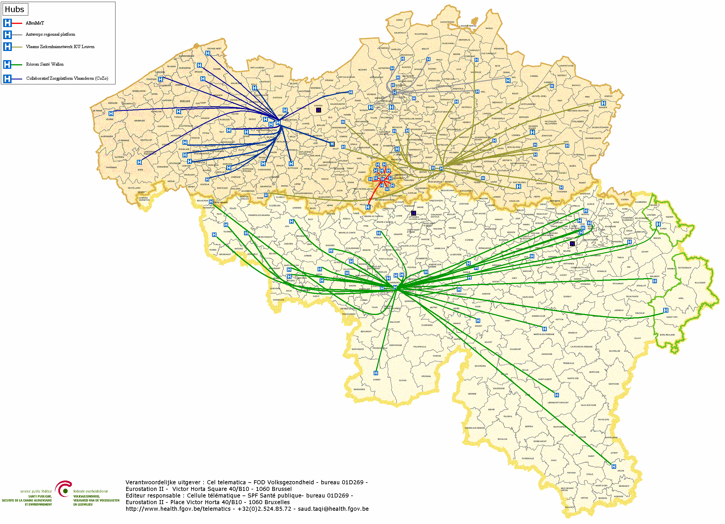
Système hubs & Metahub: création des "hubs"
5 hubs
3 implémentations techniques
98 % des hôpitaux belges
(> signé le protocole 2012)

Slide 14
Plan d'action eSanté 2013-2018
  Reconnaissance des personnes handicapées
échange électronique de documents médicaux multifonctionnels relatifs aux personnes handicapées
mise à la disposition de ces documents pour les médecins des services publics et des mutualités concernées
communication sécurisée via l'eHealthBox
un potentiel de 296.000 demandes/an
Accords médicaments Chapitre IV
  via MyCareNet
  transmission sécurisée et ultrarapide des informations nécessaires à la délivrance et au remboursement de ce type de médicament (accord préalable du médecin-conseil est requis)
  accélération de la procédure et suppression de nombreuses formalités administratives
Simplification administrative

Slide 15
Plan d'action eSanté 2013-2018
Registre Central de Traçabilité
enregistrement centralisé des informations de base relatives à plusieurs types d'implants
intégration des applications 'Orthopride’ et 'Qermid' (prothèse de la hanche ou du genou, pacemakers, stents coronaires, implants mammaires, ...).
projet pilote en avril 2014 dans 2 hôpitaux (Charleroi et Louvain)
Avantages
  meilleure traçabilité des implants
  transparence pour le patient (création d'une carte d'implant qui contient toutes les informations utiles)
Traçabilité des dispositifs médicaux

Slide 16

Rôle et responsabilité de la Plate-forme eHealth

Slide 17





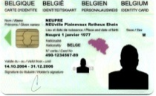


Le patient consulte son médecin
Avantages administratifs
Via l'eID du patient (au moins lors de la première consultation)
Authentification de l’identité du patient
Vérification de l'assurabilité
DMG?
Possibilité d'enregistrer les relations thérapeutiques et le consentement éclairé

Slide 18














Recherche des antécédents médicaux via le SumEHR
Conseils et directives en ligne
Avantages médicaux
Prescriptions électroniques
Schéma de médication
Consultation des résultats de laboratoire et des résultats d'imagerie médicale
Lettre de renvoi électronique

Slide 19





Tarification,
facturation
Mise à jour SumEHR, schéma de médication, ...
Avantages de la souscrip-tion
Créer et envoyer des attestations
Enregistrements
Envoyer un rapport au détenteur du DMG

Slide 20
Objectifs de la plate-forme eHealth
Comment ?
  grâce à une prestation de services et un échange d’informations électroniques mutuels bien organisés entre tous les acteurs des soins de santé
  tout en offrant les garanties nécessaires au niveau de la sécurité de l’information, de la protection de la vie privée et du secret professionnel
Quoi ?
  optimaliser la qualité et la continuité des prestations de soins de santé
  optimaliser la sécurité du patient
  simplifier les formalités administratives pour tous les acteurs des soins de santé
  offrir un soutien optimal à la politique des soins de santé

Slide 21
10 missions
Développer une vision et une stratégie en matière d'eHealth
Organiser la collaboration avec d’autres instances publiques chargées de la coordination de la prestation de services électronique
Etre le moteur des changements nécessaires en vue de l'exécution de la vision et de la stratégie en matière d'eHealth
Déterminer des normes, standards, spécifications fonctionnels et techniques ainsi qu'une architecture de base en matière de TIC
Enregistrer des logiciels de gestion des dossiers de patients électroniques

Slide 22
10 missions
Concevoir, élaborer et gérer une plate-forme de collaboration pour l'échange électronique de données sécurisé ainsi que les services de base y afférents
S'accorder sur une répartition des tâches et sur les normes de qualité et contrôler le respect de ces normes de qualité
Intervenir comme tierce partie de confiance indépendante (TTP) pour le codage et l'anonymisation de données à caractère personnel relatives à la santé pour certaines instances énumérées dans la loi, à l'appui de la recherche scientifique et de la politique
Promouvoir et coordonner la réalisation de programmes et de projets
Gérer et coordonner les aspects TIC de l'échange de données dans le cadre des dossiers de patients électroniques et des prescriptions médicales électroniques

Slide 23









Architecture de base
Patients, prestataires de soins
et établissements de soins
Portail Health
Logiciel prestataire de soins
Logiciel établissement de soins
SVA
Site INAMI
SVA
Portail
Plate-forme eHealth
MyCareNet
SVA
SVA
SVA
Utilisateurs
Services de base
Plate-forme eHealth
Réseau
SAV
SAV
SAV
SAV
SAV
SAV
Fournisseurs
Notes:
23
23

Slide 24
10 services de base
Coordination de sous-processus électroniques
Portail
Gestion intégrée des utilisateurs et des accès
Gestion de loggings
Système de chiffrement end-to-end
eHealthBox
Timestamping
Codage et anonymisation
Consultation du Registre national et des registres BCSS
Répertoire des références (metahub)

Slide 25

10 services de base
  Garantit une intégration souple et harmonieuse des différents services de base et sous-processus électroniques, en ce compris la logique d'orchestration, pour ne former qu'un seul service à appeler (service web)
Coordination de sous-processus électroniques

Slide 26

10 services de base
  Fenêtre sur le web qui offre plusieurs services en ligne aux acteurs des soins de santé à l'appui de leur pratique de soins de santé
  offre toutes les informations utiles relatives aux services offerts par la Plate-forme eHealth, à ses missions, à ses standards, etc.
  l'environnement portail contient notamment tous les documents dont les utilisateurs ont besoin pour réaliser les configurations correctes et ainsi accéder aux services en ligne disponibles
Portail

Slide 27


Slide 28

10 services de base
Garantit que seuls les prestataires de soins/établissements de soins autorisés puissent accéder aux données à caractère personnel auxquelles ils peuvent avoir accès
  les règles d'accès sont notamment imposées par la loi ou par les autorisations de la section Santé du Comité sectoriel (instituée au sein de la Commission de la protection de la vie privée)
  chaque application fait l'objet de règles d'accès spécifiques
  lorsque l'utilisateur authentifie son identité (au moyen de la carte d'identité électronique ou du token), le modèle de vérification générique de l'outil est lancé: le modèle consulte les règles qui ont été fixées pour l'application, vérifie si l'utilisateur satisfait effectivement à ces règles et accorde ou n'accorde pas l'accès à l'application
Gestion intégrée des utilisateurs et des accès

Slide 29
Gestion intégrée des utilisateurs et des accès Comment cela fonctionne-t-il?

Slide 30

10 services de base
  Enregistrement de tous les accès aux applications, de leur auteur, de la date et heure et du patient auxquels ils ont trait, à des fins d'audit et de preuve
Gestion de loggings

Slide 31

10 services de base
Chiffrement des données transmises entre l'émetteur et le destinataire, de sorte que ces données ne soient ni lisibles pour des tiers, ni puissent être modifiées par ces derniers
2 méthodes:
  lorsque le destinataire est connu lors de l'envoi: utilisation d'un système de chiffrement asymétrique (2 clés)
  lorsque le destinataire n'est pas connu lors de l'envoi: utilisation d'un chiffrement symétrique (les informations sont chiffrées et conservées en dehors de la Plate-forme eHealth; la clé de déchiffrement peut uniquement être obtenue via la Plate-forme eHealth)
Système de chiffrement end-to-end

Slide 32

10 services de base
Possibilité de dater tout document créé dans le secteur des soins de santé, à la seconde près et de garantir la validité du contenu dans le temps au moyen de l'apposition d'une signature eHealth
Timestamping

Slide 33

10 services de base
Possibilité de cacher l'identité de personnes sous un code de sorte que les informations utiles de ces personnes puissent être utilisées sans violation de leur vie privée et possibilité d'anonymiser des données en remplaçant les caractéristiques détaillées par des caractéristiques générales; une fois codées ou anonymisées, ces données conservent leur utilité, mais il n'est plus possible de déduire directement ou indirectement l'identité de la personne
Codage & Anonymisation

Slide 34

10 services de base
Accès au registre national et aux registres Banque Carrefour par les acteurs des soins de santé autorisés, sous de strictes conditions
Consultation du Registre national et des registres BCSS

Slide 35

10 services de base
Boîte aux lettres électronique sécurisée pour l'échange de données médicales
eHealthBox

Slide 36
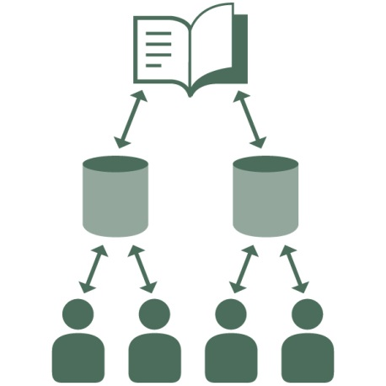
10 services de base
Indique, avec l’accord des patients concernés, quels documents électroniques sont conservés auprès de quels acteurs des soins de santé et concernant quels patients
Répertoire
des références

Slide 37
Support
1 président
  32 membres dont
      11 prestataires de soins
      7 représentants des organismes assureurs
      4 représentants des patients
      6 représentants des états fédérés
      4 représentants du pouvoir fédéral
Rôle
  proposer des initiatives de nature à promouvoir et à consolider la prestation de services électronique aux acteurs des soins de santé
  proposer des mesures pouvant contribuer à un traitement sécurisé et confidentiel des données à caractère personnel
  proposer des mesures pouvant contribuer à une simplification administrative pour les acteurs des soins de santé
Comité de concertation des utilisateurs

Slide 38
Support
Certificats eHealth
base pour la création d'une double clé de chiffrement (ETK) utilisée par le service de cryptage
permet d'identifier et d'authentifier le partenaire “système” tandis que l'eID ou le token permet d'identifier et d'authentifier l'utilisateur (la personne)
ceci est valable tant pour l'utilisation de services de base que pour l'utilisation de services à valeur ajoutée proposés sous forme de services web
les intégrateurs de logiciels (et non les prestataires de soins) peuvent par ailleurs demander des certificats de test > ils peuvent ainsi tester l'intégration de nos services de base
mise à disposition d'un module permettant de commander des certificats via le portail de la Plate-forme eHealth (https://www.ehealth.fgov.be/fr/application/applications/gestion_certificats_ehealth.htm)
Analyse & Intégration

Slide 39
Support
Connecteurs
outil d'aide à l'intégration des services de base de la Plate-forme eHealth
support des connexions aux applications accessibles via la Plate-forme eHealth ou qui souscrivent aux standards TIC mis en place par la Plate-forme eHealth (comme par exemple les hubs)
Analyse & Intégration

Slide 40
Support
Formation des conseillers en sécurité
obligation pour tout hôpital de créer en son sein un service de sécurité de l'information qui est placé sous la direction du conseiller en sécurité de l'information (AR 23/10/64)
désignation d'un conseiller en sécurité après avis du Comité sectoriel de la sécurité sociale et de la santé (qui vérifie si le candidat possède les connaissances requises et dispose du temps nécessaire et qu'il n'exerce pas d'activités qui sont incompatibles avec la fonction).
la Plate-forme eHealth offre des formations pour les conseillers en sécurité
Sécurité

Slide 41
Consentement éclairé & relation thérapeutique
Contenu du consentement éclairé
  pour l'enregistrement dans le répertoire des références (requis par la loi eHealth)
  pour l'échange électronique de données relatives à la santé entre prestataires de soins dans le cadre de la prise en charge de la santé du patient, pour autant qu'il satisfasse à certaines conditions:
    approbation du Comité sectoriel
    exigence de la relation thérapeutique
    uniquement les données pertinentes
    le prestataire de soins et le patient déterminent ensemble quelles informations seront partagées
    possibilité d'exclure nommément des prestataires de soins
    vérification a postériori de l'accès accordé
    retrait du consentement est possible à tout moment

Slide 42
Consentement éclairé & relation thérapeutique
Enregistrement du consentement éclairé
  patient est informé sur le système
  procédure spécifique approuvée par le Comité de gestion et le Comité sectoriel
  enregistrement du consentement via le eHealth-consent est possible par
    la personne concernée même
    un médecin, un pharmacien, un hôpital ou une mutualité
  https://www.ehealth.fgov.be/fr/prestataires-de-soins/services-en-ligne/ehealthconsent
Relation thérapeutique
  seuls les prestataires de soins qui ont une relation thérapeutique avec le patient (1) ont accès aux informations dont ils ont besoin pour l'accomplissement de leur tâche (2)
    (1) la preuve d'une relation thérapeutique détermine l'accès relatif à un patient
    (2) le rôle détermine l'accès aux types de données

Slide 43

www.patientconsent.be

Slide 44

Folder d’information

Slide 45
Support
eHealthConsent
permet d'enregistrer ou de révoquer le consentement éclairé du patient pour l'échange électronique de données relatives à la santé dans le cadre de la prise en charge du patient
permet aussi au citoyen d'exclure certains prestataires de soins spécifiques de l'accès à ses données de santé (pour les échanges de données couverts par ce consentement)
intègre certaines fonctionnalités en support à la gestion des « liens thérapeutiques », lesquels constituent un prérequis nécessaire à la consultation de données relatives à la santé par voie électronique
Consentement éclairé

Slide 46
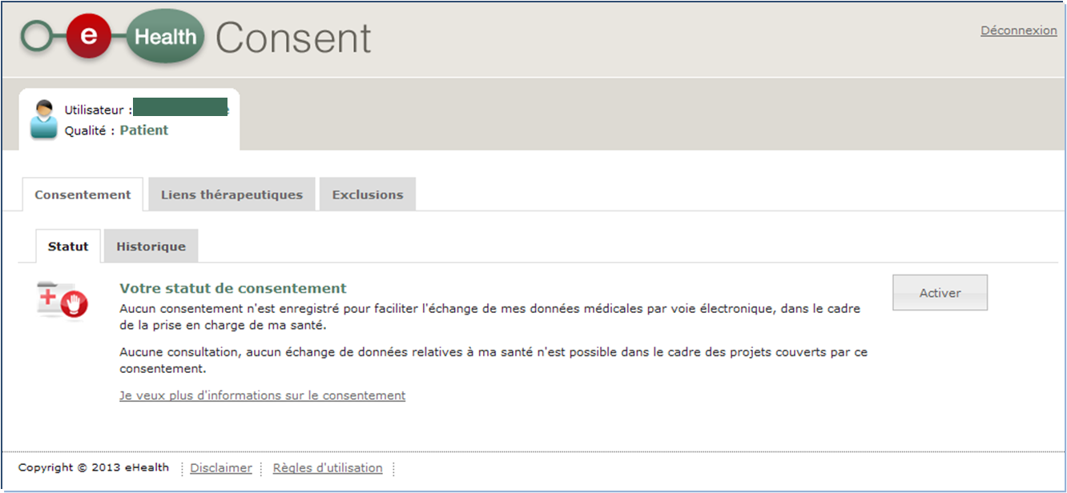
eHealthConsent

Slide 47
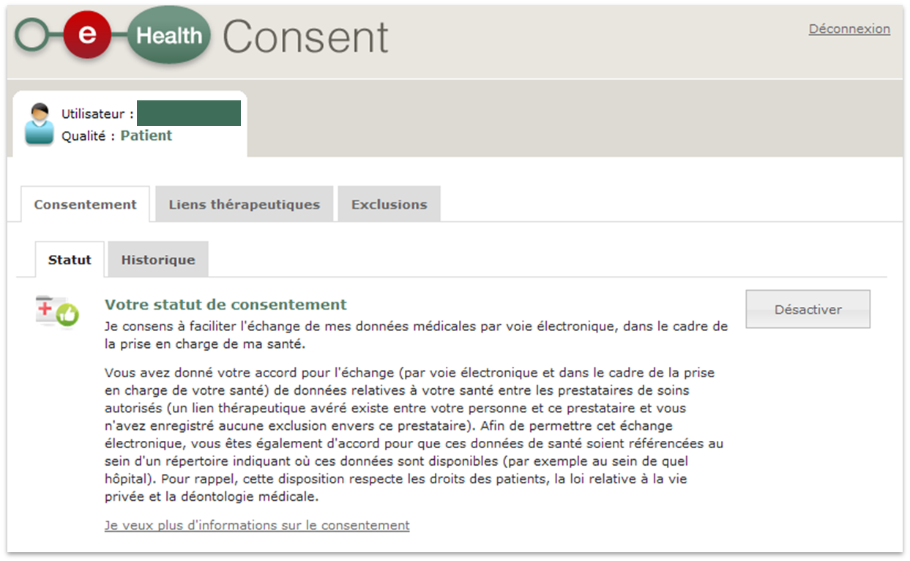
eHealthConsent

Slide 48
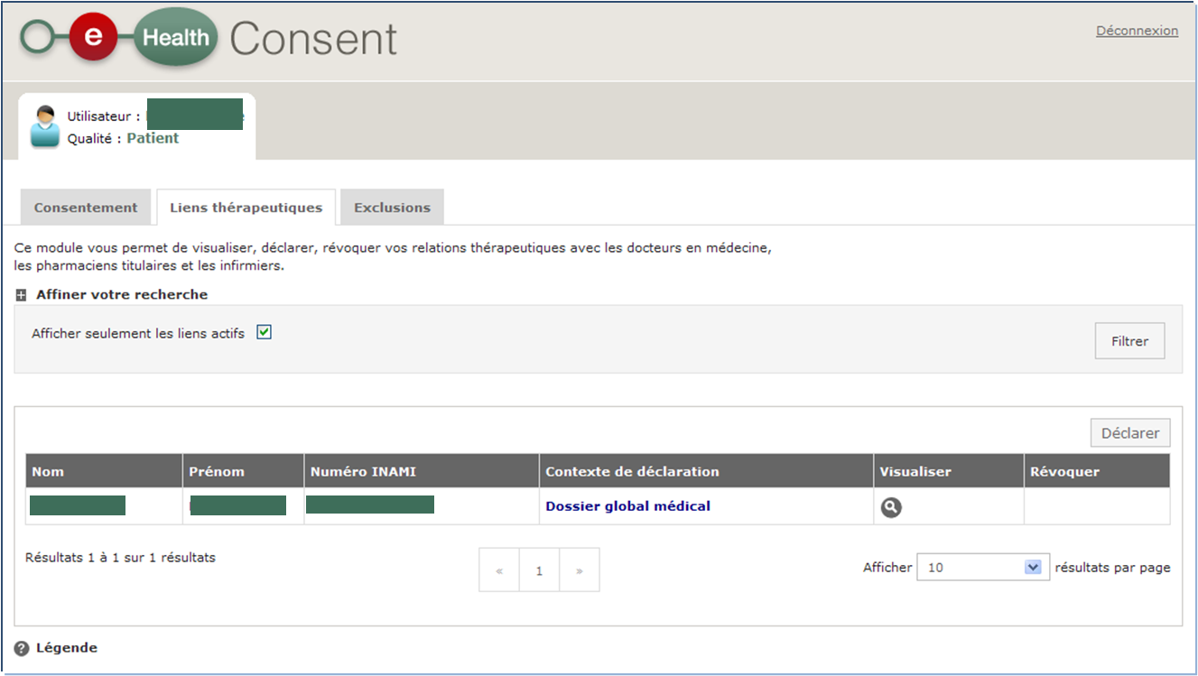
eHealthConsent

Slide 49
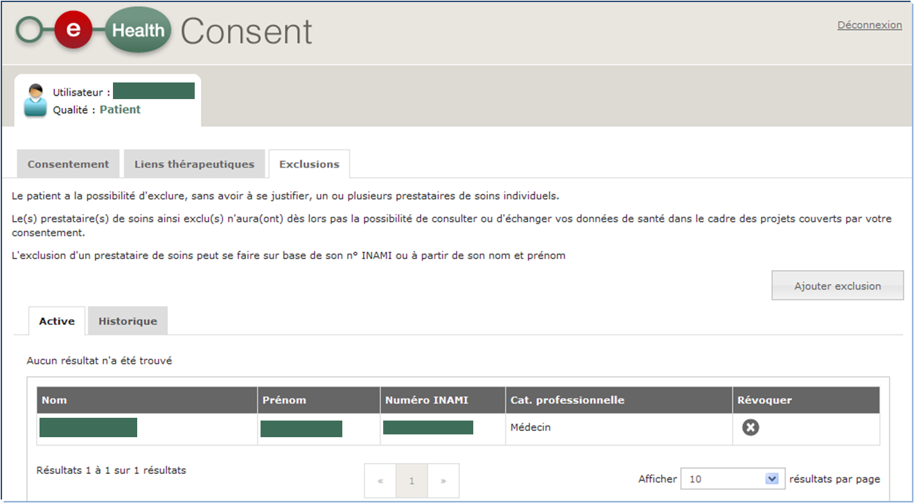
eHealthConsent

Slide 50

Pourquoi informatiser la pratique médicale?
Quel est le rôle des prestataires de soins?

Slide 51





Quel est le rôle des prestataires de soins?
Utilisation de logiciels enregistrés
  liste des logiciels disponible
Dossiers médicaux systématiquement informatisés
Bonne structuration des données
  utilisation d'une terminologie standard
  possibilité de création/consultation d'un SumEHR
Participation, alimentation, consultation des outils disponibles
  65 services à valeur ajoutée sont disponibles
Promotion de l'enregistrement du consentement éclairé du patient
Prestataires de soins individuels

Slide 52






Quel est le rôle des prestataires de soins?
Dossiers médicaux systématiquement informatisés et multidisciplinaires
Bonne structuration des données
  utilisation d'une terminologie standard
  possibilité de création/consultation d'un SumEHR
Harmonisation des méthodes de travail entre hôpitaux
Participation, alimentation, consultation des outils disponibles (e.a. système des hubs/métahub)
  65 services à valeur ajoutée sont disponibles
      Sécurité de l’information
Promotion de l'enregistrement du consentement éclairé du patient
Institutions
de soins et organismes assureurs

Slide 53
MERCI !
Des questions ?
Frank.Robben@ehealth.fgov.be
@FrRobben
https://www.ehealth.fgov.be
http://www.bcss.fgov.be
http://www.frankrobben.be

